Slide 1
深度强化学习DQN模型在Flappy Bird游戏中的实现研究
2025.5.30
汇报人：徐云鹏

Slide 2
目录
01
项目概述
02
算法介绍
03
实验设计
04
结果分析

Slide 3
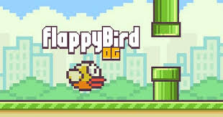
项目概述
01
Flappy Bird游戏简介
游戏开始时，画面显示一只小鸟位于屏幕的左侧。小鸟会自动向下掉落，玩家每次点击屏幕，小鸟就会向上扇动翅膀并短暂上升，松开后小鸟又会开始下落。游戏的目的是让小鸟通过一系列由上、下两根管道组成的障碍，管道之间有一个狭窄的通道供小鸟通过。
02
项目背景
随着人工智能技术的飞速发展，强化学习已成为一种解决复杂决策问题的关键技术。Flappy Bird 作为一款简单但具挑战性的游戏，成为了强化学习研究中的一个理想案例。通过将强化学习算法应用于 Flappy Bird，我们可以探索智能体如何在动态环境中学习最优策略，以应对复杂的决策场景。

Slide 4
项目概述
03
项目目标
本项目旨在探索深度强化学习技术在经典游戏Flappy Bird中的应用，通过实现和优化DQN及其变体算法，打造一个高效、稳定的游戏AI智能体。我们的核心目标包括：
（1）性能突破：通过精心设计的神经网络架构和训练策略，使AI智能体能够在Flappy Bird游戏中达到人类玩家的水平，实现长时间生存和高分通过管道。
（2）算法创新：在基础DQN框架上集成多种先进技术，包括Double DQN和优先经验回放，解决传统强化学习中的过估计、样本效率低下等问题。
（3）训练优化：开发自适应的探索策略和动态学习率调整机制，平衡探索与利用的矛盾，加速收敛过程同时保证学习稳定性。

Slide 5






算法介绍
环境
智能体
状态
策略
奖励
价值函数
环境是智能体所处的外部世界，定义了交互的规则并提供反馈。
智能体是与环境交互并学习最优行为的主体。
状态是环境的当前描述，为智能体提供决策依据。
策略是智能体根据状态选择行动的规则。
奖励是环境对智能体行为的反馈，指导其学习方向。
价值函数评估状态或行动的长期价值，帮助优化策略。

Slide 6
算法介绍
DQN（Deep Q-Network）
定义：DQN是一种结合深度学习和Q学习的强化学习算法，通过使用深度神经网络来近似Q值函数，解决了传统Q学习在高维状态空间中的局限性。
核心思想：
使用深度神经网络作为函数逼近器，将状态映射到Q值。
引入经验回放机制，打破数据之间的相关性，提高训练的稳定性和效率。
使用目标网络（Target Network）来稳定学习过程，减少Q值估计的波动。
优势：
能够处理高维状态空间，适用于复杂的任务（如游戏、机器人控制等）。
通过深度学习自动提取特征，无需手动设计特征。
经验回放和目标网络显著提高了算法的稳定性和收敛速度。

Slide 7
实验设计-神经网络结构
输入层
第二隐藏层
接收4维状态向量（鸟的高度、速度、到下一个管道的水平距离、下一个管道的高度）
128个神经元，使用ReLU激活函数，进一步提取特征
01
02
03
04
第一隐藏层
输出层
128个神经元，使用ReLU激活函数，将输入特征映射到更高维度空间
2个神经元（对应不跳和跳两个动作），使用线性激活函数，直接输出每个动作的Q值

Slide 8
实验设计-算法流程
01
02
03
04
05
06
环境与智能体初始化
经验回放缓冲区预热
训练循环（回合迭代）
网络更新与目标同步
训练优化与监控
模型测试与评估
创建游戏环境：实例化游戏环境,定义状态空间和动作空间
初始化DQN智能体：构建Q网络和目标网络，设置经验回放缓冲区
配置超参数：学习率(0.0001)、折扣因子(0.99)、探索率(ε=1.0)等
随机探索填充缓冲区：执行随机动作收集初始经验
达到最小样本量：当缓冲区积累足够样本(>batch_size)后开始训练
状态表示：收集状态向量[鸟高度, 鸟速度, 到管道距离, 管道高度]
回合初始化：重置环境，获取初始状态
ε-greedy动作选择：以概率ε随机探索，否则选择Q值最大动作
环境交互：执行动作，获取奖励和新状态,并储存经验
批量训练：从缓冲区采样，计算损失，更新Q网络
Double DQN计算：使用在线网络选择动作，目标网络评估Q值
损失计算：Smooth L1 Loss比较当前Q值和目标Q值
梯度裁剪：限制梯度范数≤10.0防止爆炸
目标网络同步：每5次更新同步目标网络参数
探索率衰减：ε从1.0指数衰减至0.01
学习率调度：每100回合衰减5%
Q值监控：定期检查典型状态的Q值范围
异常处理：Q值异常时重置目标网络
模型保存：定期保存最佳模型和检查点
加载最佳模型：从检查点恢复网络权重
性能评估：计算平均奖励、存活时间等指标
行为分析：可视化动作选择分布和决策过程
问题诊断：自动检测常见训练问题并提供解决方案

Slide 9
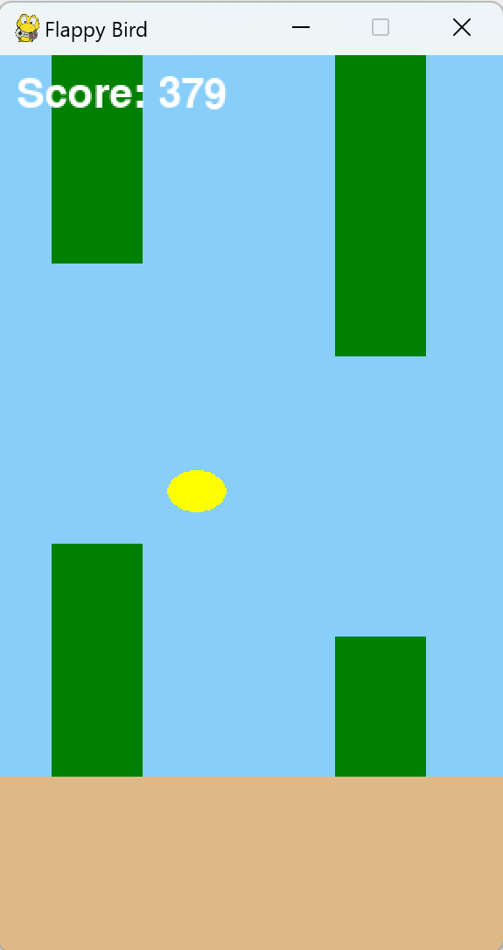
结果分析
在完成3600轮次训练后，DQN智能体在Flappy Bird游戏中展现出了令人印象深刻的表现。智能体几乎能够无限通过管道，在测试时经常达到200分以上，最高记录甚至超过300分。这一成果证明了DQN算法在这类控制任务中的有效性。
通过观察智能体的行为模式，我们发现它已经掌握了一种稳定的飞行策略：当接近管道时，智能体会精确计算跳跃时机，使小鸟保持在管道缝隙的中间位置。这种策略表现为一种波浪形的飞行轨迹，小鸟在管道之间的空间保持平稳飞行，然后在接近管道时做出精确调整。
尽管智能体表现出色，但我们也观察到了一些有趣的行为特征：
适应性局限：当游戏参数（如重力、管道间距）改变时，智能体的表现会显著下降。这表明它学习到的策略高度特化于训练环境的具体参数，而缺乏泛化能力。
有限的探索性：在长时间运行后，智能体很少尝试新的策略或行为模式，即使当前策略并非最优。这是ε-贪心策略在后期探索率降低的自然结果，但也限制了发现可能更优策略的机会。

Slide 10
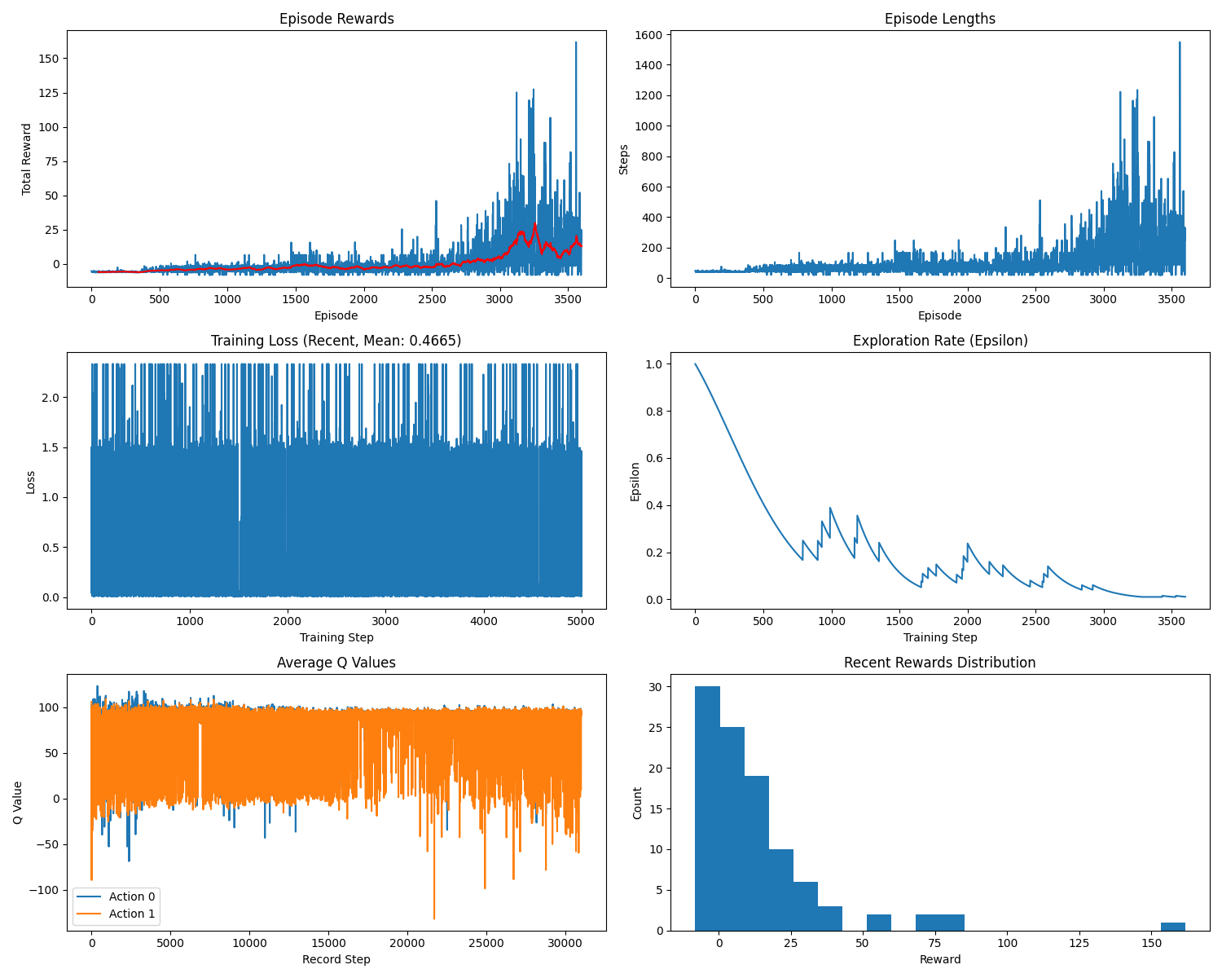
结果分析
从"Episode Rewards"图表可以看出：
在前2000回合，智能体表现不稳定，大多数回合获得的奖励和存活时间较低。
从2500回合起，性能出现显著提升，奖励，回合长度增加。
3000回合后，智能体达到相对稳定状态，能够频繁获得高奖励（50-150分）。
训练曲线中的红线（移动平均）显示整体呈上升趋势，证明智能体学习成功，符合强化学习的典型特征：初期探索阶段表现较差，随着经验积累和策略改进，性能逐步提高并趋于稳定。
"Exploration Rate (Epsilon)"图表展示了探索率的变化：
初始探索率设置为1.0，确保充分探索。探索率呈现非线性衰减趋势，中间有几次调整，在1000回合后降到约0.2，之后继续缓慢降低，最终趋于接近0的稳定值，此时智能体主要依靠学到的策略（利用）而非随机探索。
这种探索率调度策略有效平衡了探索与利用的权衡，初期高探索率促进环境探索，后期低探索率专注于最优策略的利用。

Slide 11
结果分析
一：根据所有指标综合评估：
学习成功性：智能体成功学会了玩Flappy Bird的基本策略，能够在后期训练阶段获得较高分数
训练稳定性：训练过程总体稳定，没有出现灾难性遗忘或模型崩溃
性能提升：从初期的几乎零分提升到后期能稳定获得30+分，最高可达150+分
学习效率：需要约2500回合才开始显著提升，学习曲线较为缓慢，这可能与任务难度和探索策略有关
二：可能的改进方向
加速收敛：考虑使用更复杂的网络架构或更先进的强化学习算法（如Dueling DQN）
奖励设计：进一步优化奖励函数，可能增加对"安全飞行"的中间奖励
探索策略：尝试更先进的探索方法，如内在动机或好奇心驱动的探索
总结来说，此次DQN实验成功训练了能够玩Flappy Bird的智能体，展示了深度强化学习的有效性。尽管初期学习缓慢，但最终智能体掌握了游戏策略，能够获得可观的分数。这个结果验证了Double DQN和经验回放等技术在实际游戏环境中的应用价值。

Slide 12
THANK YOU
YOUR LOGO
汇报人：徐云鹏

